Slide 1
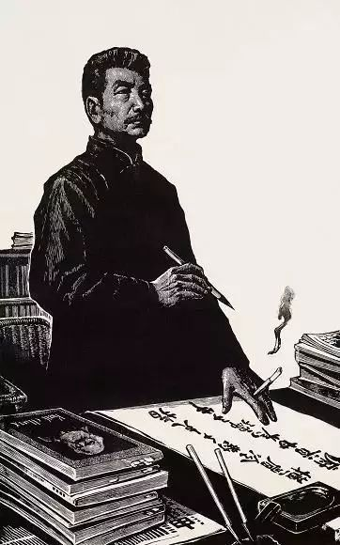


【中职专用】统编版·基础模块（上册）
拿
来
主
义
鲁 迅

Slide 2
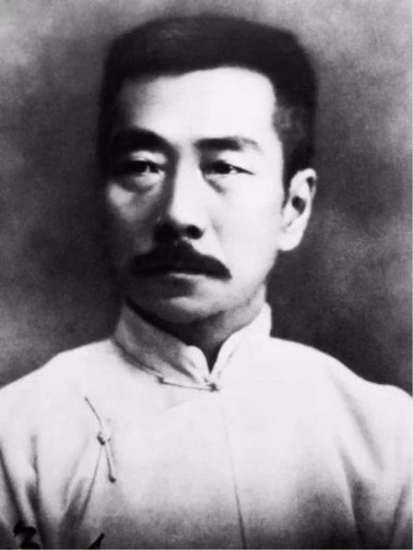
走进鲁迅
鲁迅，原名周树人，字豫才，浙江绍兴人。中国现代文学家、思想家、革命家，五四新文化运动的主将，中国现代文学的奠基人。1902 年去日本学医，后从事文艺工作，试图以此改变国民精神。1930 年起，鲁迅先后参加中国自由运动大同盟、中国左翼作家联盟和中国民权保障同盟等进步组织。1936年中国左翼作家联盟解散后，积极参加文学界和文化界的抗日民族统一战线。同年，因积劳成疾逝世于上海，葬于上海万国公墓。鲁迅在《自嘲》里写到“横眉冷对千夫指，俯首甘为孺子牛”，这也是他一生的真实写照。
鲁迅
（1881—1936）

Slide 3
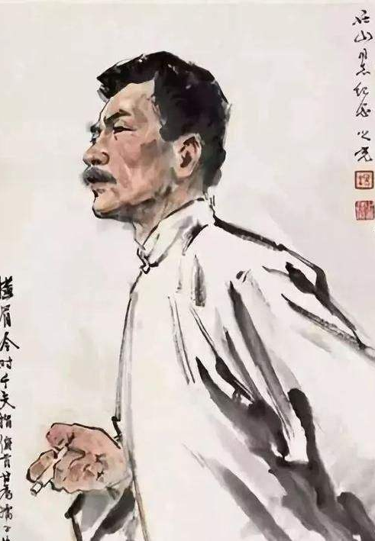
走进鲁迅
鲁迅的小说取材于当时病态的现实社会，旨在“揭出病苦，引起疗救的注意”。杂文数量极多，题材广泛，形象鲜明，论辩犀利，文风多变。散文以追忆儿时往事为主，平易晓畅，风趣生动。
小说集：《呐喊》《彷徨》《故事新编》
散文集：《朝花夕拾》
散文诗集：《野草》
杂文集：《华盖集》、《坟》、《二心集》、《而已集》、 《南腔北调集》《且介亭杂文》

Slide 4
检测题
鲁迅，原名 ，字 ，浙江 人。我国现代伟大的文学家、思想家和革命家，中国现代文学的奠基人，新文化运动的主要倡导者。作品有：小说集两部 、 ；历史小说集 、散文集 ；散文诗集 。另外还有杂文集16部。1918年５月，首次用“ ”为笔名，发表中国现代文学史上第一篇白话小说 ，对人吃人的制度进行猛烈地揭露和抨击，奠定了新文学运动的基石。１９２１年１２月发表的中篇小说 ，是中国现代文学史上杰出的作品之一。
周树人
豫才
绍兴县
《呐喊》
《彷徨》
《故事新编》
《朝花夕拾》
《野草》
鲁迅
《狂人日记》
《阿Ｑ正传》

Slide 5

杂 文
杂文是一种直接、迅速反映社会事件或动向的文艺性论文。特点是“杂而有文”，短小、锋利、隽永，具有独特的艺术感染力。在剧烈的社会斗争中，杂文是战斗的利器；在和平建设年代，它也能起到针砭时弊的作用。
1、短小、活泼、犀利、隽永。
2、既有议论性，又有文艺性。
3、题材广泛，形式多样。
4、大中取小，小中见大。
杂文特点

Slide 6
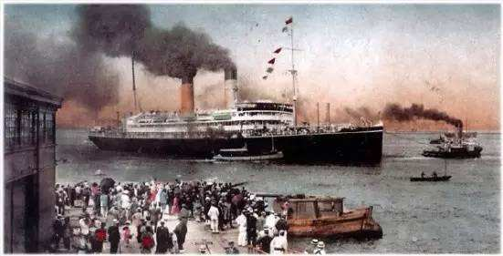
写作背景
本文写于1934年。九一八事变后，蒋介石反动集团越来越依附英美帝国主义，从政治、经济、文化艺术方面奉行卖国投降路线，主张“全盘西化”，中国面临着“殖民地化”的严重危机。
当时上海《文学》月刊正在讨论如何对待中外“文化遗产”问题，在讨论中存在着“全盘肯定”和“全盘否定”两种错误倾向。为了澄清认识，鲁迅先生写下了这篇杂文，批驳错误思潮，提倡“拿来主义”。

Slide 7
字词积累
自诩（xǔ） 脑髓（suǐ） 糟（zāo）粕（pò）
国粹（cuì） 磕（kē）头 孱（càn）头
给（jǐ）与 犀（xī）利 吝（lìn）啬（sè）
譬（pì）如 蹩（bié）进 徘（pái）徊（huái）
残羹（gēng）冷炙（zhì） 冠（guān）冕（miǎn）堂皇

Slide 8
文章结构
第一部分(第1—6段)：列举时事热点，深入剖析“送去主义”和“送来”的本质及其危害，提出拿来主义的观点。
第二部分(第7—10段)：对“拿来主义”的观点进行正面论述。

Slide 9
文本研读
文章总的论题是什么？
提示：
这实际上涉及文章中“大宅子”的比喻内涵。
明确：
笼统地说，本文谈的是如何对待文化遗产的问题。

Slide 10
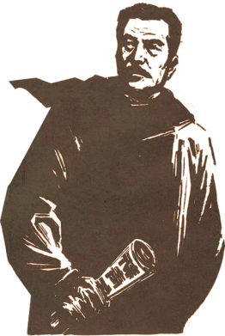

文本研读
快速浏览1—6段，思考为什么要实行“拿来主义”？
（提示：作者在提出“拿来主义”之前还提了哪些主义？）

Slide 11
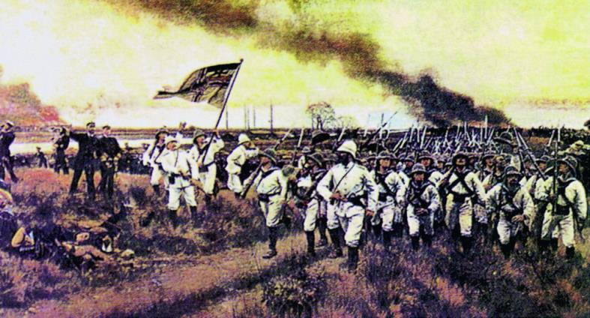
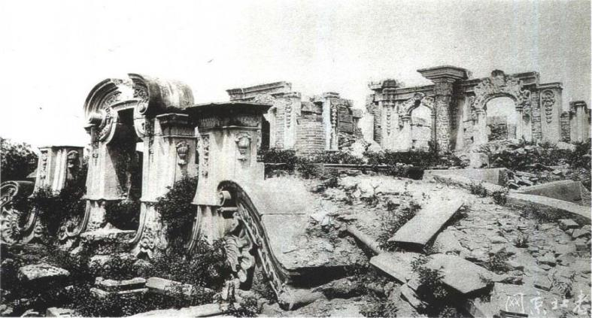
闭关主义
文本研读
举例论证
表现：自己不去，别人也不许来
危害：给枪炮打破大门（鸦片战争），
又碰了一串钉子（割地赔款）。
（丧权辱国）
图为1900年八国联军在天津大沽口登陆的情形
图为1900年被八国联军火烧后的圆明园

Slide 12
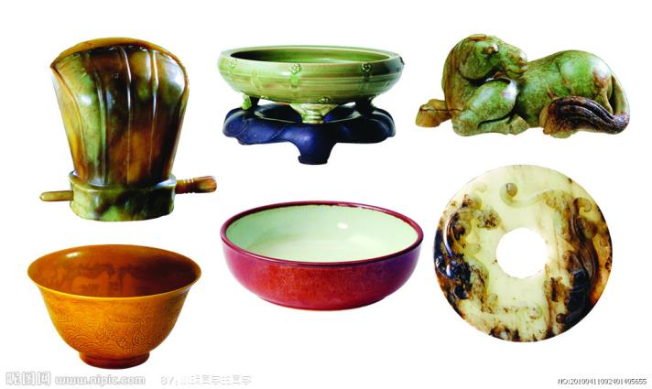
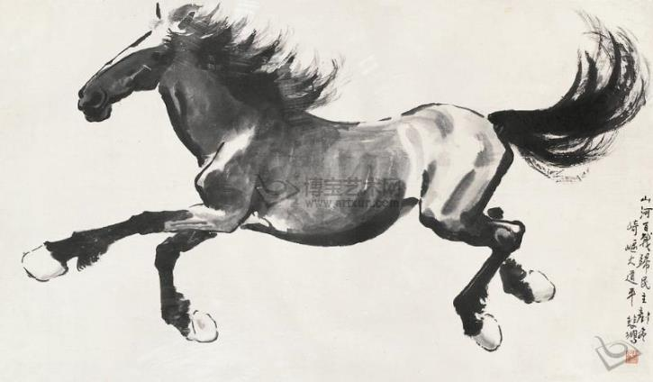
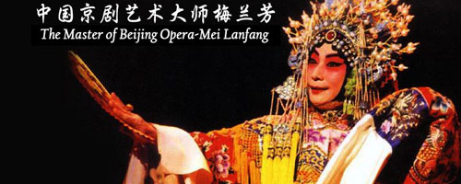
文本研读
表现：只是送出去
举例论证
危害：亡国灭种，祸延子孙。
送去主义
梅兰芳
古画和新画
古董

Slide 13
文本研读
类比论证
类比对象 | 尼采 | 中国
相似点 | （1）自诩是太阳 （2）光热无穷 （3）只是给予，不想取得 （4）结果发疯而死
推出 | 发了疯
（1）自诩地大物博
（2）煤矿丰富
（3）只送去，不拿来
沦为乞丐
类比论证：根据两个对象有部分属性相同，从而推出它们的其他属性也相同的推理。

Slide 14
文本研读
举例论证
表现：英国鸦片，德国废枪炮，法国香粉，美国电影，日本的各种小东西
这些东西的背后隐藏着哪些历史？
送来主义
英国的鸦片
鸦片战争
这种态度，或导致奴颜婢膝，毫无民族自信；或导致故步自封，闭关自守。
德国的废枪炮
甲午海战
吓怕了
法国的香粉
八国联军侵华
美国的电影
日本的小东西
日本侵华战争
每一次的“送来”都给中华民族造成了巨大的灾难！

Slide 15
文本研读
闭关主义
排外
误国
因果论证
先
破
因为
送去主义
媚外
卖国
送来主义
惧外
害国
所以
拿来主义
后
立
运用脑髓，放出眼光，自己来拿！
（第七段）

Slide 16
文本研读
我们到底要怎样来拿呢？
阅读第七自然段：所以我们要运用脑髓，放出眼光，自己来拿！
提出观点
“运用脑髓”指用脑筋独立思考，有主见——会思考。
“放出眼光”指要看得清，有辨别力——能辨别。
“自己来拿”指要主动地亲自来拿——有自信。

Slide 17
文本研读
自由朗读第8段，思考面对“大宅子”有哪些表现？完成表格
种类 | 表现 | 比喻义
孱头
昏蛋
废物

Slide 18

文本研读
第8段中“大宅子”比喻什么？
大宅子
外来文化、文化遗产
比喻论证

Slide 19
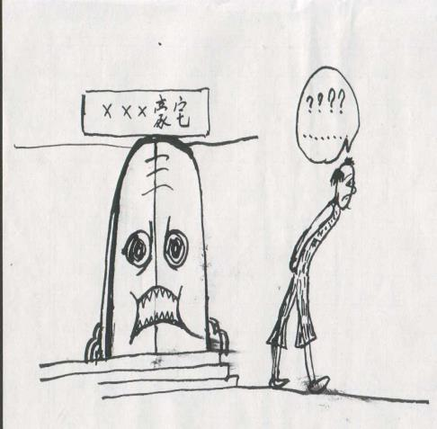
文本研读
对待文化的三种错误态度
第一种：孱头
“怕被染污、徘徊不敢走进门”
不敢接受 一味逃避

Slide 20
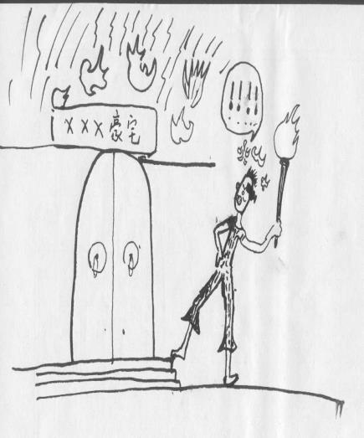
文本研读
对待文化的三种错误态度
第二种：昏蛋
“勃然大怒放一把火烧光”
不分好坏，全盘否定

Slide 21
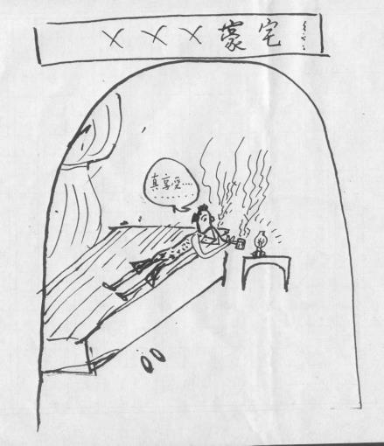
文本研读
对待文化的三种错误态度
第三种：废物
“欣欣然蹩进卧室大吸鸦片”
不分好坏，全盘接受

Slide 22
文本研读
比喻论证
对待文化的三种错误态度
错误态度 | 表现 | 比喻义
孱头
昏蛋
废物
“徘徊不敢走进门。”
比喻懦弱无能、害怕继承、拒绝借鉴的逃避主义者。
“勃然大怒，放一把火烧光，算是保存自己的清白。”
比喻割断历史、盲目排斥的虚无主义者。
“羡慕这宅子的旧主人”“接受一切，欣欣然的蹩进卧室，大吸剩下的鸦片。”
比喻崇洋媚外、主张“全盘西化”的投降主义者。

Slide 23
文本研读
“拿来主义”者是全不这样的。
占有，挑选，有辨别能力

Slide 24
文本研读
比喻论证
阅读第9段，思考：针对文化中不同的部分，我们应该持有什么不同的态度呢？请完成表格。
喻体事物
本体事物
态度
鱼翅
文化中的精华部分
吸收
鸦片
文化中的精华与糟粕并存的部分
批判地吸收
烟灯
烟枪
存放一点，其余毁掉
文化中的旧形式
姨太太
文化中的糟粕部分
彻底抛弃

Slide 25
文本研读
他占有，挑选。∥看见鱼翅，并不就抛在路上以显其“平民化”，只要有养料，也和朋友们像萝卜白菜一样的吃掉，只不用它来宴大宾；∥看见鸦片，也不当众摔在茅厕里，以见其彻底革命，只送到药房里去，以供治病之用，却不弄“出售存膏，售完即止”的玄虚。∥只有烟枪和烟灯，虽然形式和印度，波斯，阿剌伯的烟具都不同，确可以算是一种国粹，倘使背着周游世界，一定会有人看，但我想，除了送一点进博物馆之外，其余的是大可以毁掉的了。还有一群姨太太，也大以请她们各自走散为是，要不然，“拿来主义”怕未免有些危机。
拿来主义者对待文化遗产的态度是占有、挑选。∥对其中的精华部分要全部吸收。∥对那些精华、糟粕并存的东西，要区别对待，批判地继承。∥文化遗产中有害的部分要废除。

Slide 26
文本研读
第8、9段用了什么论证方法？有什么效果？
比喻论证
对比论证
比喻论证就是用比喻来说明道理，把深奥的道理说得通俗易懂，生动形象，语言幽默，富于表现力。
对比论证侧重于从事物的相反或相异的属性比较中揭示论点的本质，即从正反两个方面去阐述道理，使文章的论证更加充分。

Slide 27
文本研读
阅读第10段，本段写了哪些内容？在结构上有什么作用？
①我们应该怎样对待文化？
②对待文化的具体做法？
③拿来主义的结果？
④拿来主义者应该具备哪些素质？
⑤拿来主义的重要性何在？
要“拿来”!
或使用，或存放，或毁灭
建设民族新文化
沉着，勇猛，有辨别，不自私
创新
总结全文

Slide 28
文本研读
结合全文，说说对待文化遗产的正确态度是什么？
①取其精华，去其糟粕。汲取文化遗产中最好的部分，舍弃其中坏的、无用的部分。
②批判地继承。既不能全盘肯定，也不能全盘否定，要具体问题具体分析，学会取舍，学会扬弃。
③推陈出新，古为今用。去掉文化遗产中的糟粕，取其精华，并使它向新的方向发展。

Slide 29
文本研读
闭关主义
排外
送去主义
媚外
举例论证
破
拿来主义
送来主义
惧外
类比论证
三种态度
孱头
逃避主义
破
昏蛋
虚无主义
比喻论证
废物
投降主义
拿来主义
占有
比喻论证
立
使用（鱼翅）
存放（鸦片）
拿来
挑选
立
毁灭（姨太太）
烟枪和烟灯（存放与毁灭）
创新

Slide 30
文本研读
本文结构特点：先破后立
破：对片面的、错误的、反动的观点进行批驳。
立：证明自己的观点、主张正确。
闭关主义
破
送去主义
送来主义
立
拿来主义

Slide 31
写作特点
1、先破后立，思路清晰，具有很强的说服力。
2、综合运用举例、类比、对比、比喻等论证手法。
3、运用比喻展开论证，使抽象的问题形象化、具体化。
4、语言幽默犀利，诙谐辛辣，增强了论证的力度。

Slide 32
重点鉴赏
“还有几位‘大师’们捧着几张古画和新画，在欧洲各国一路的挂过去，叫作‘发扬国光’”，表达了作者什么样的感情？
（1）“几位”“几张”说明“大师”不多，作品极少，几乎到了可怜的地步。这说明这些“大师”其实名不副实，徒有虚名。
（2）“捧”字表示尊敬、庄重、小心翼翼，形象生动地描绘出“大师”们毕恭毕敬，谄媚讨好的奴性嘴脸。
（3）“在欧洲各国一路的”和“挂”字则勾画出“大师”们大张旗鼓、自鸣得意的丑陋之态。
（4）“发扬国光”，反语，讽刺“大师们”的丑恶嘴脸。

Slide 33
重点鉴赏
我在这里不想讨论梅博士演艺和象征主义的关系，总之，活人替代了古董，我敢说，也可以算得显出一点进步了。
“进步”运用反语，揭露了这种行为表面是一种进步，实则是学术的退步和文化的堕落。“算得”“显出一点”这些词语，则更加表现了作者对这种行为的不屑与不齿。
送去主义的本质——崇洋媚外，谄媚讨好，毫无自信。

Slide 34
重点鉴赏
第四自然段“抛来”和“抛给”有何区别？
“抛来”有着较多的随意性和盲目性，你可以不接受。
“抛给”有明确的方向性和目的性，即瞄准目标，专门“抛”过来“给”你，你必须接受。
这种区别说明了什么？
当时西方列强和我们的文化交往并不是平等的，而是一种文化侵略。

Slide 35
重点鉴赏
我在这里也并不想对于“送去”再说什么，否则太不“摩登”了。我只想鼓吹我们再吝啬一点，“送去”之外，还得“拿来”，是为“拿来主义”。
“吝啬”一词怎么理解？
“吝啬”本来是贬义词，作者贬词褒用，用“吝啬”与上文的“大度”相对照，意为“珍惜”，既再次讽刺了上文的“大度、丰富”，又表明了作者对我国经济、文化财富的正确态度。

Slide 36
重点鉴赏
“送来”和“拿来”有什么不同？送来的本质是什么？
“送来”是被动接受， “送来”的是别人剩余的东西。
“拿来”是主动获取，“拿来”的是经过挑选的有用的东西。“送来”的本质就是“抛给”，就是侵略。

Slide 37
重点鉴赏
“抛来”、“抛给”、“送来”“拿来”区别：
抛来：是随意的,把无用的东西送人，是中性词。
抛给：是恶意的给予,意味着轻蔑,侮辱。
送来：是特意的,是“抛给’的冠冕的说法,即侵略者按其心意送来,怀有不良动机。
拿来：是主动获取。“拿来”的是经过挑选的有用的东西。
抛来≠抛给 抛给＝送来 送来≠拿来

Slide 38
小 结
本文论述了对于传统文化的观点和态度。“拿来主义”是必要的，但是不能作为一个国家文化实力发展的永恒理念。我们必须知道，“拿来”的最终目的是创新，是使本国文化更加优秀。
当今世界，互联网使得各国文化交流更加频繁，如何在“拿来”的基础上更好地创新出具有中国特色的优秀文化，如何使中国的传统文化焕发活力、接轨世界，这是值得我们思考的问题。

